Slide 1
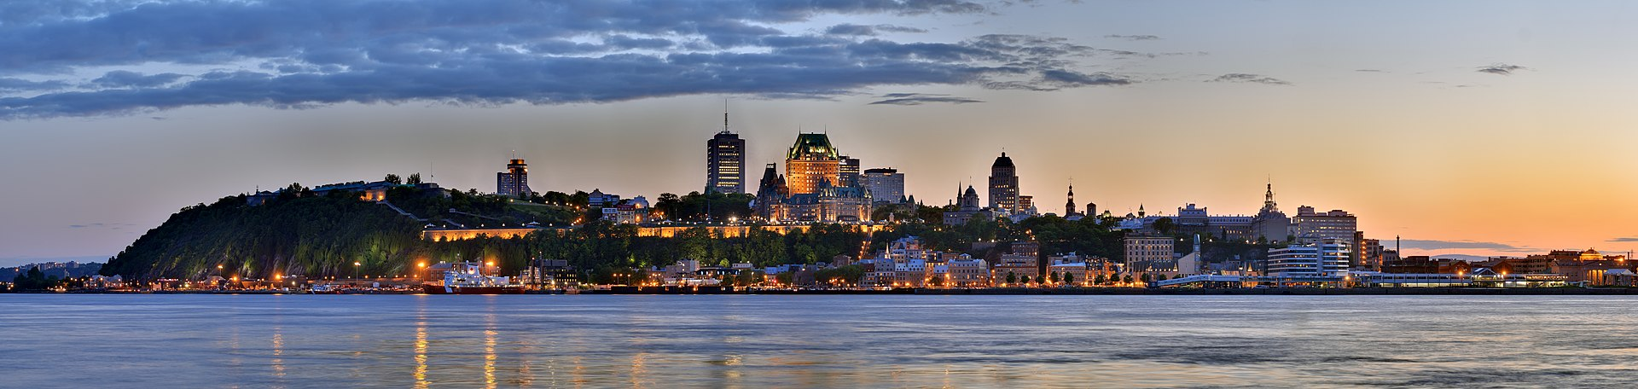
квебек

Slide 2
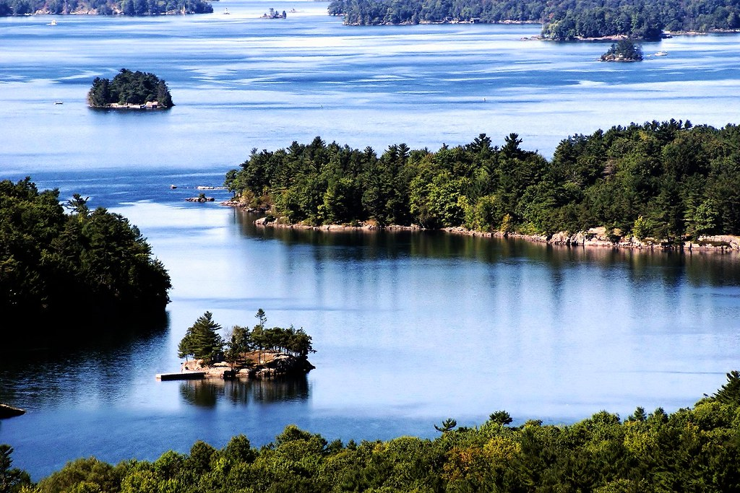
Квебек [kəˈbɛk]
(в переводе с алгонского языка)
«место, где река сужается» русло реки Святого Лаврентия переходит в резко расширяющееся устье

Slide 3
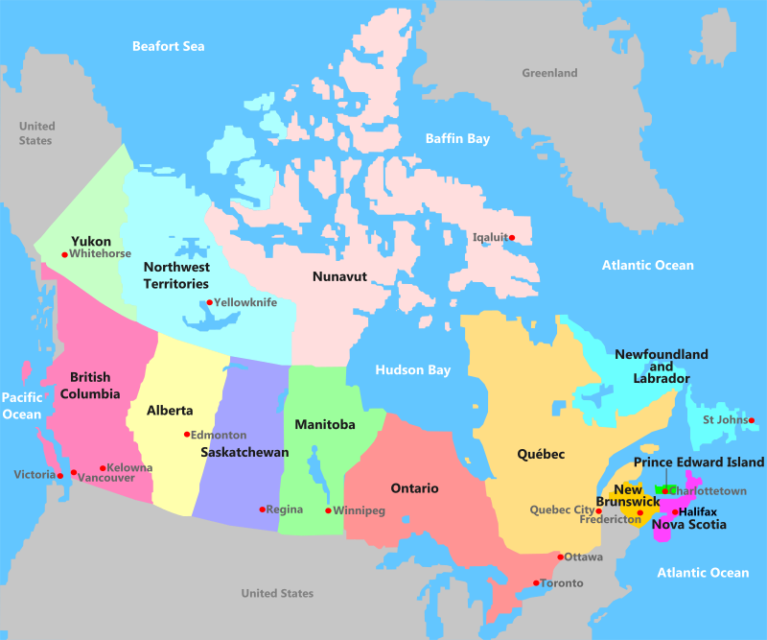
Географическое расположение
Первая по площади провинция Канады
Расположен на северо-востоке Северной Америки
На юге граничит с США
Административный центр — город Квебек
Крупнейший город — Монреаль

Slide 4
Символы квебека
Герб
1. Королева Виктория, 1868
2. Парламент Квебека, 1939
Девиз
Je Me Souviens – «Я помню»
«Мы помним прошлое и его уроки, прошлое и его беды, прошлое и его славу»
Флаг
Геральдическая лилия -символ чистоты
1948
Синий фон - символ рая
Цветок
Iris versicolor
Птица
Bubo scandiacus
Дерево
Betula alleghaniensis
Цветок ириса
Полярная сова
Берёза аллеганская

Slide 5
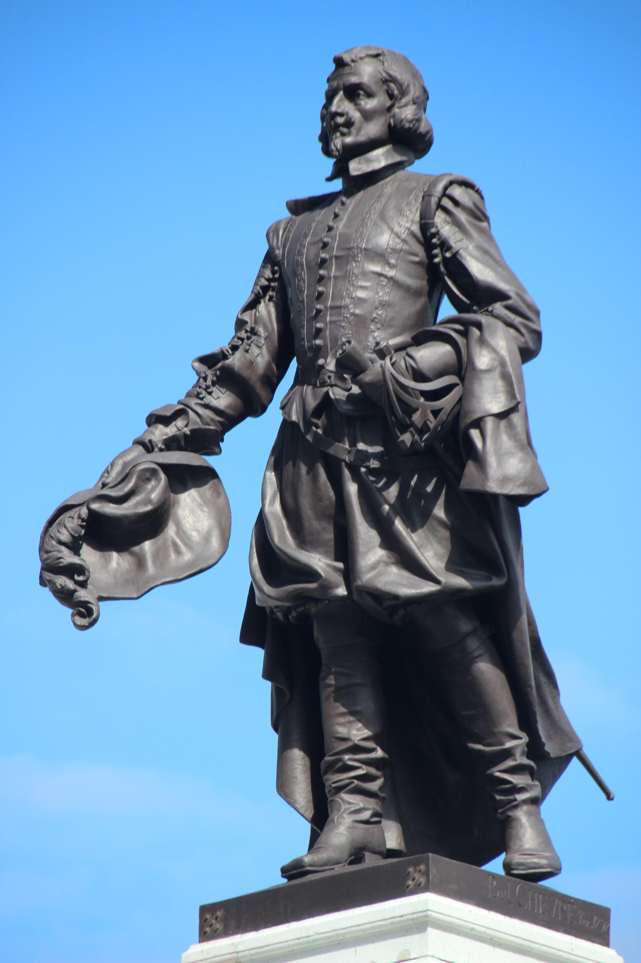
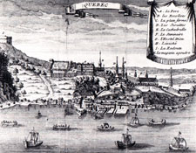
основание квебека
Город Квебек стал первым крупным французским поселением в Америке
Самюэль де Шамплен

Slide 6
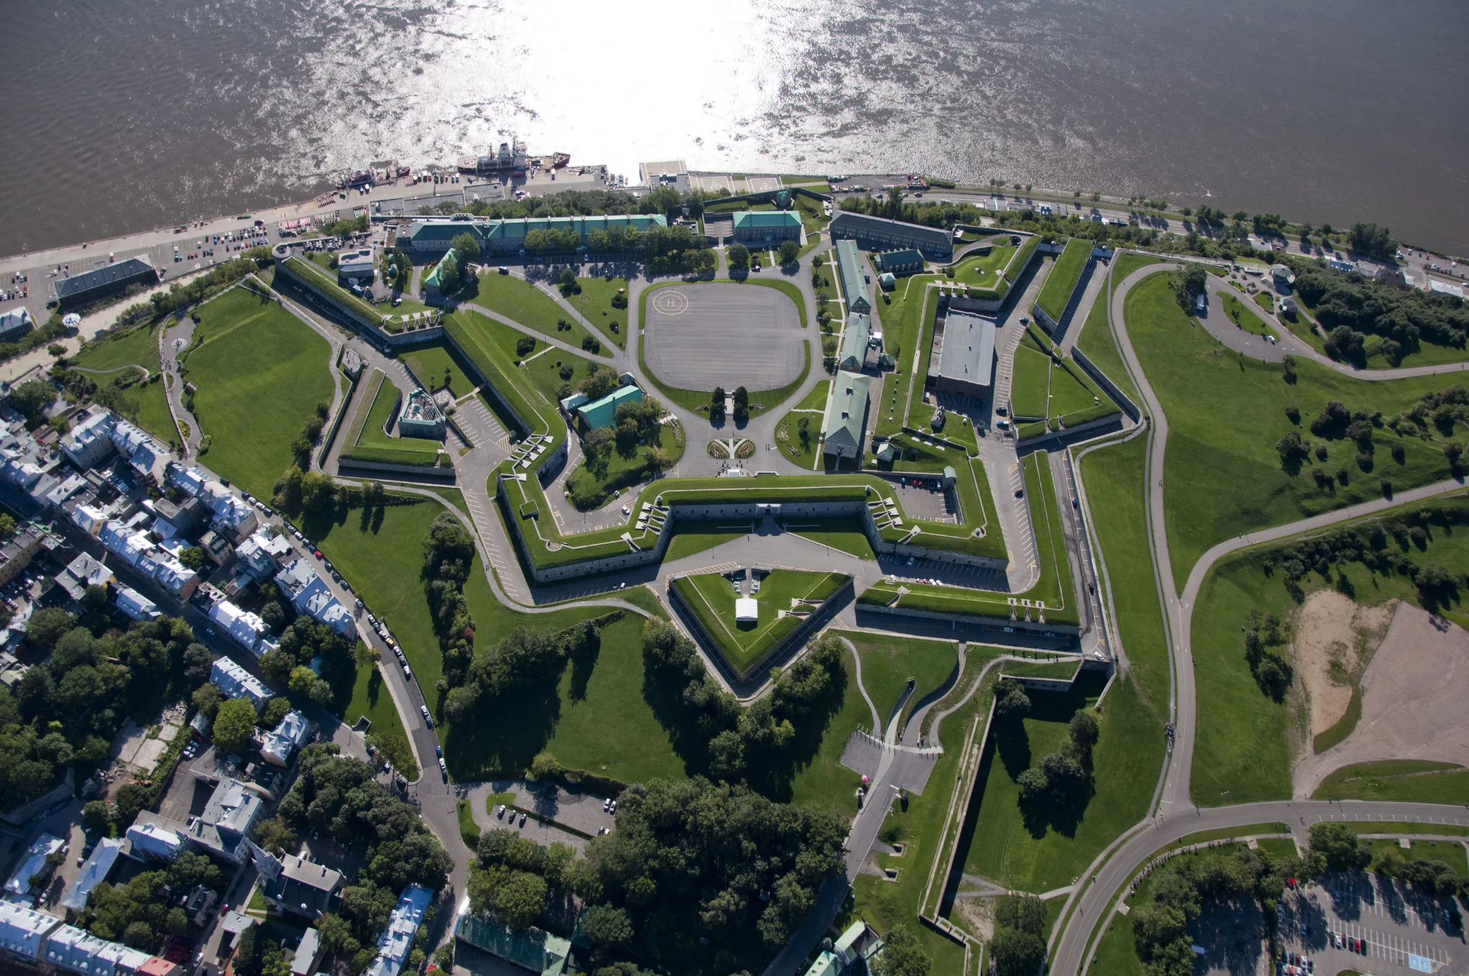
Британский период
В Семилетней войне (1756—1763) французские колонии потерпели поражение и владения были переданы англичанам

Slide 7
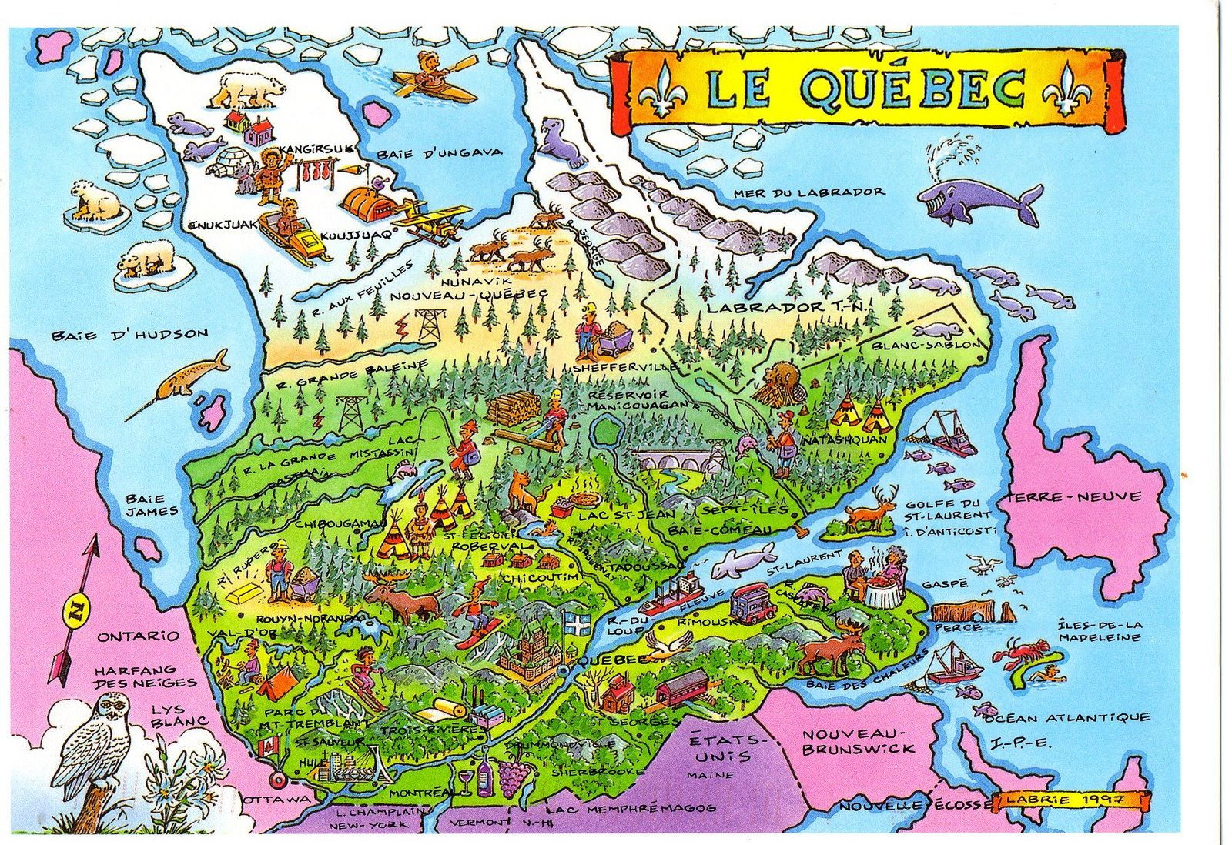
геологические регионы
Лаврентийская возвышенность — горная цепь, состоящая из невысоких, округлых холмов, лесов и многочисленных озёр (95% территории)
Долина реки Святого Лаврентия — низменность, образованная берегами реки
Гудзонов залив — часть Северного Ледовитого океана, внутреннее море, окружённое с востока, юга и запада землями канадских провинций

Slide 8
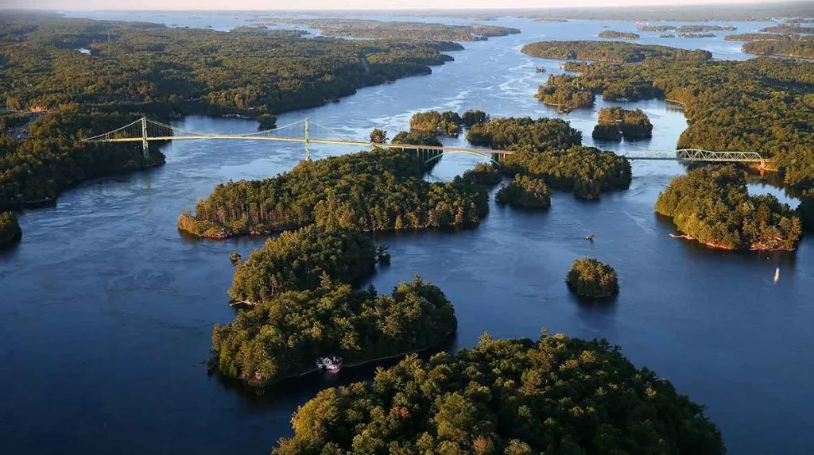
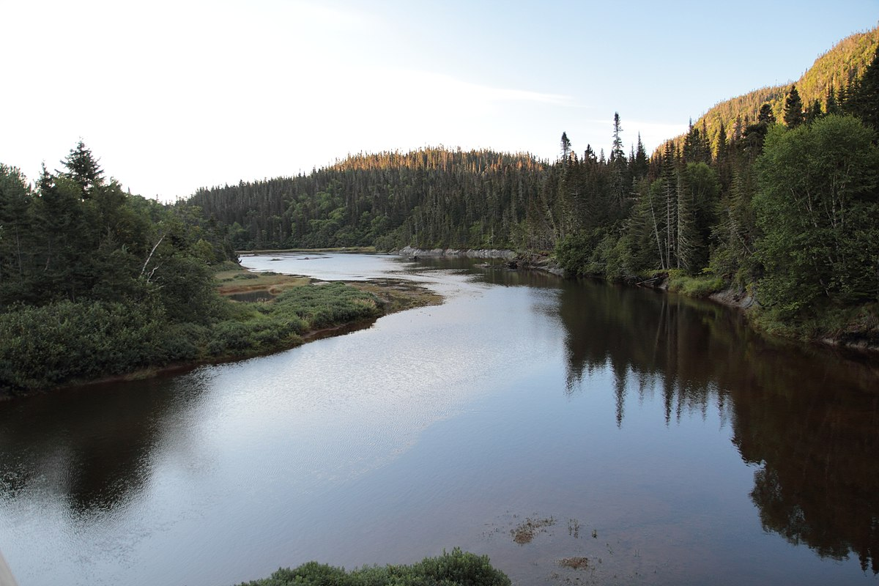
гидрография
Крупнейшие запасы пресной воды в мире (12% площади Квебека)
Река Святого Лаврентия - один из самых больших судоходных путей в мире
Долина Святого Лаврентия - плодородный регион, где доминирует мясо-молочное животноводство, выращивание зерновых и овощных культур, культура сахарного клена

Slide 9
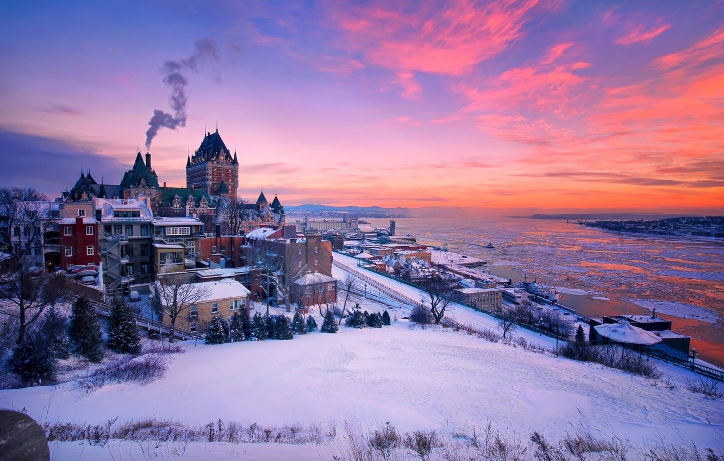
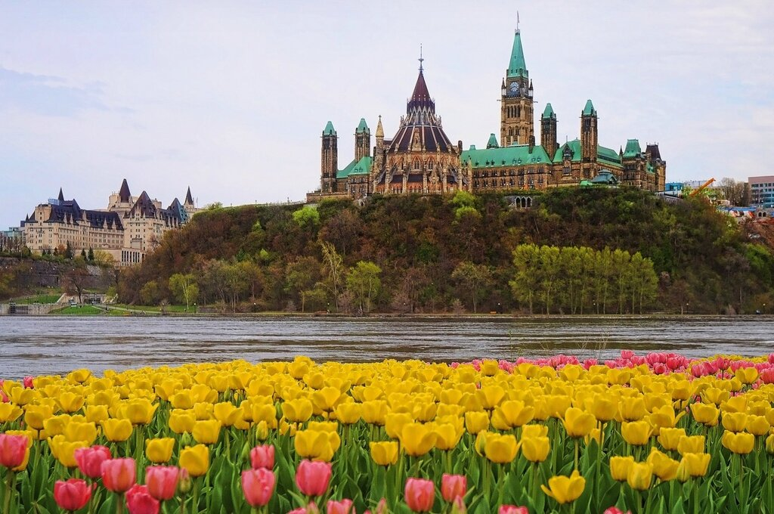
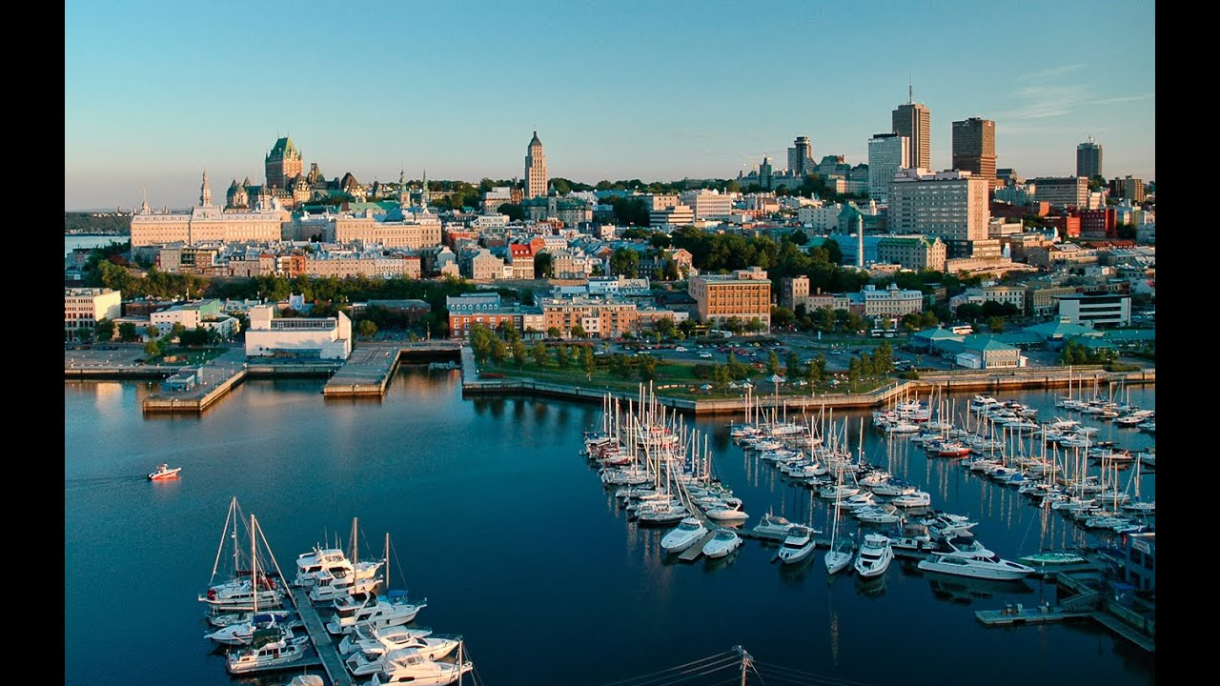
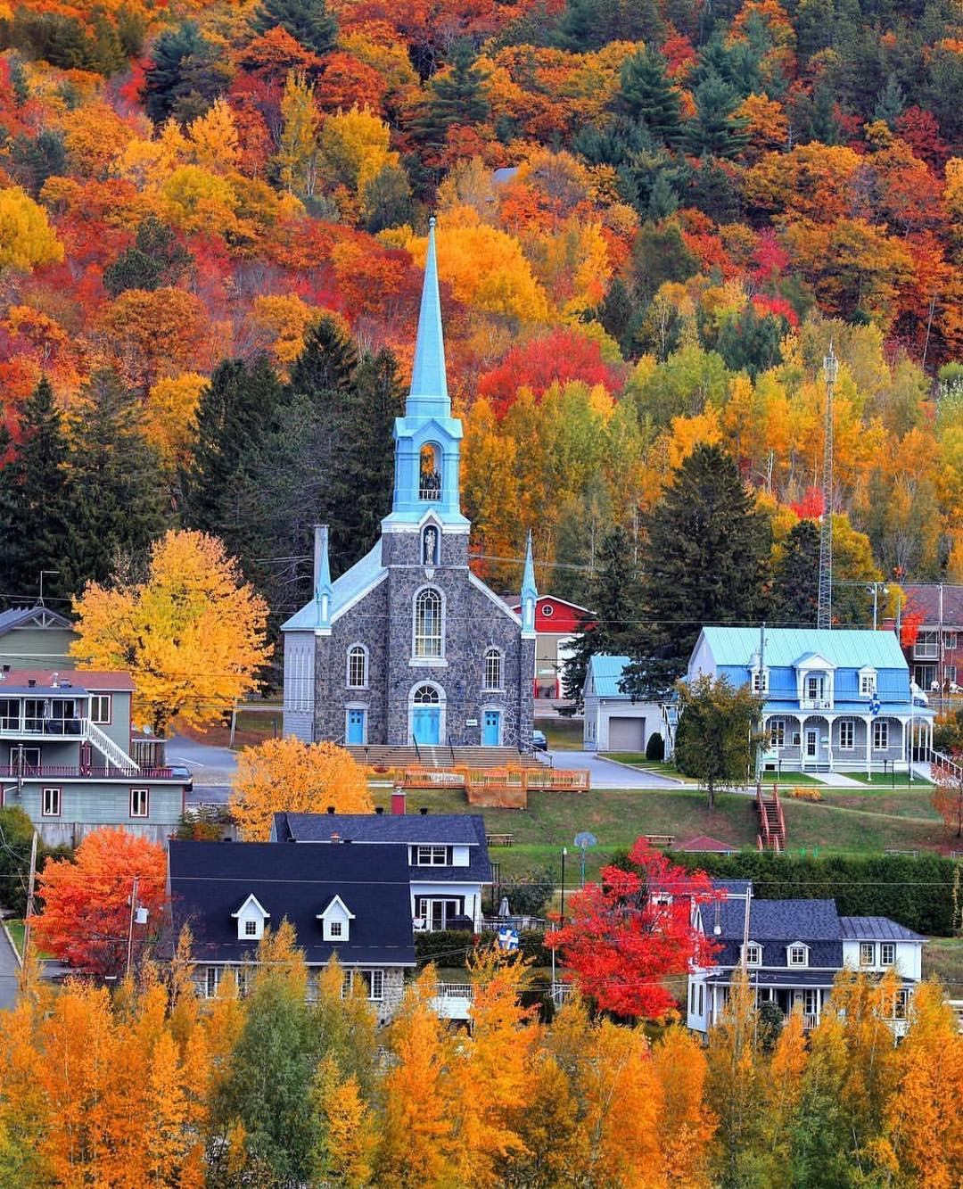
Климат
Южный и Западный регионы
- континентальный климат
Центральный Квебек
- субарктический климат
Северные районы
- арктический климат

Slide 10
ЯЗЫК
Квебекский французский язык является языком большинства и официальным языком в Квебеке
Самый высокий уровень двуязычия в Канаде
 | Язык | Количество (2006) | Доля (2006) | Количество (2016) | Доля (2016)
1 | Французский | 5 877 660 | 79,0% | 6 219 665 | 77,1%
2 | Английский | 575 555 | 7,7% | 601 155 | 7,5%
3 | Арабский | 169 890 | 1,5% | 108 105 | 2,1%
4 | Испанский | 108 790 | 1,5% | 145 635 | 1,8%
5 | Итальянский | 124 820 | 1,7% | 104 600 | 1,3%
6 | Китайский | 44 740 | 0,6% | 76 490 | 1,3%

Slide 11
НАСЕЛЕНИЕ
8 164 361 жителей
Продолжительность жизни - 80,8 лет для мужчин и 84,5 для женщин
Этническое происхождение Визуально заметные меньшинства
 | Этнос | Население | Доля
1 | Канадцы | 4 647 840 | 58,3%
2 | Французы | 1 870 545 | 23,5%
3 | Ирландцы | 446 215 | 5,6%
4 | Итальянцы | 326 700 | 4,1%
5 | Индейцы | 289 610 | 3,6%
6 | Англичане | 228 520 | 2,9%
7 | Шотландцы | 202 515 | 2,7%
8 | Квебекцы | 140 075 | 2,3%
9 | Гаитийцы | 143 165 | 1,8%
Меньшинство | Численность | Доля
Всего меньшинств | 1 032 365 | 12,96%
Черные | 319 230 | 4,01%
Арабы | 213 740 | 2,68%
Латиноамериканцы | 133 920 | 1,68%
Китайцы | 99 505 | 1,25%
Филиппинцы | 34 910 | 0,44%
Корейцы | 8 055 | 0,10%
Японцы | 4 570 | 0,06%

Slide 12
Религия
Подавляющее большинство населения принадлежит к Римской католической церкви

Slide 13
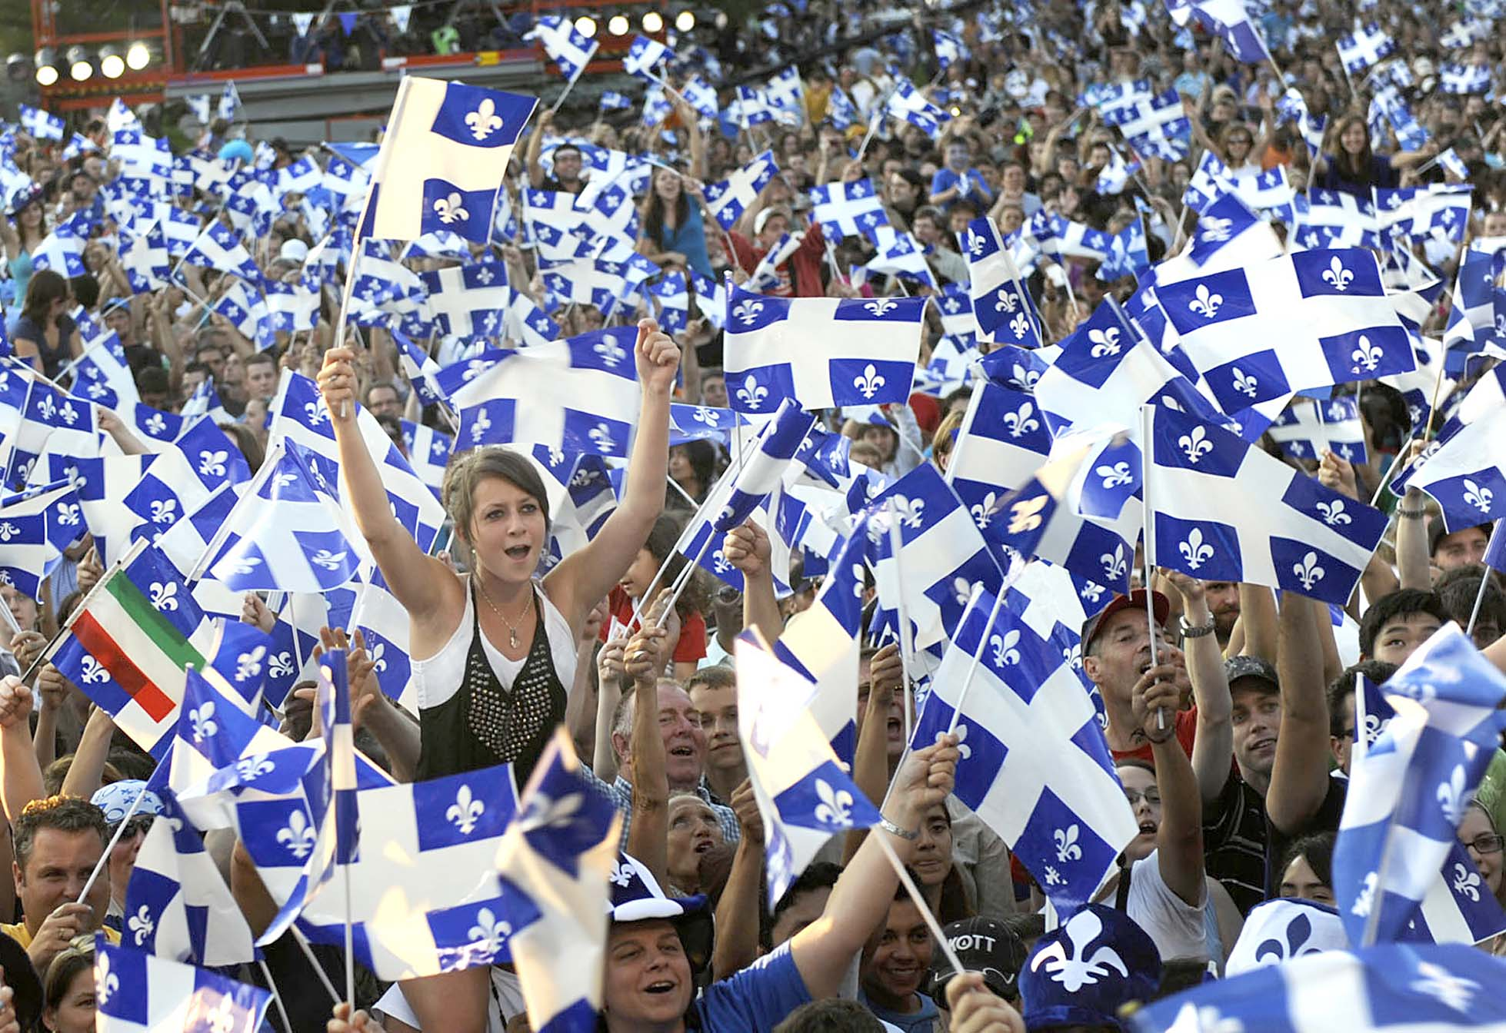
День Жана Батиста
Отмечается в день религиозного праздника Иона Крестителя
В 1977 году правительство провозгласило 24 июня Национальным днем Квебека.

Slide 14

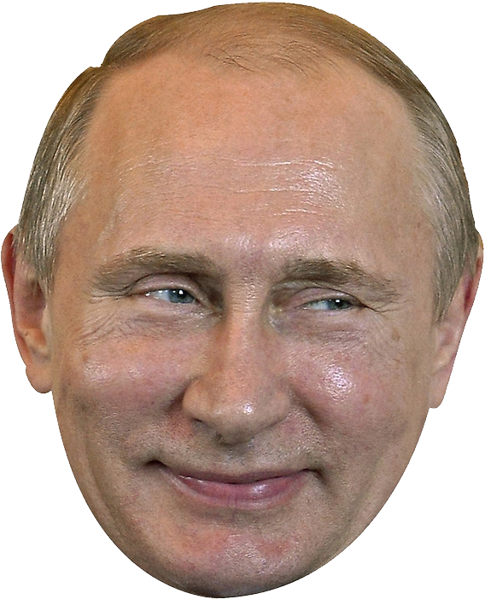
Блюдо «Пути́н» (фр. Poutine)
От английского слова «пудинг»
Национальное квебекское блюдо быстрого питания
1950-е года
Состав:
картофель фри
молодой рассольный сыр (cheese curds)
подслащённая гарнирная подливка

Slide 15
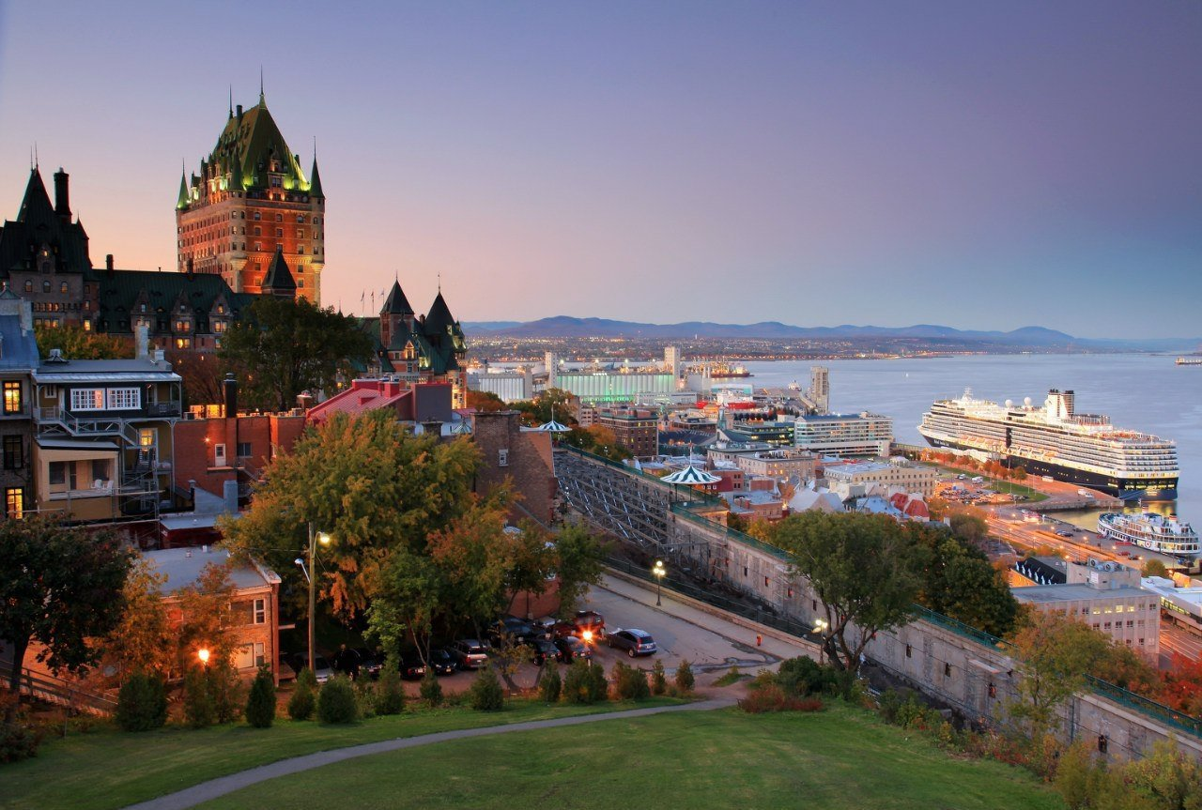

СПАСИБО ЗА ВНИМАНИЕ!

